Slide 1
Geologie okolí Sloupu v Moravském krasu po objevech speleopotápěčů
Jiří Otava¹, Vít Baldík¹,
Ladislav Slezák²
¹Česká geologická služba, Brno;
²Brno, Barvy 15

Slide 2
Obsah přednášky
VÝVOJ NÁZORŮ
PALEOKRASOVÝ POHLED
SITUACE NA POVRCHU
OBJEVY SPELEOPOTÁPĚČŮ
ZÁVĚRY

Slide 3
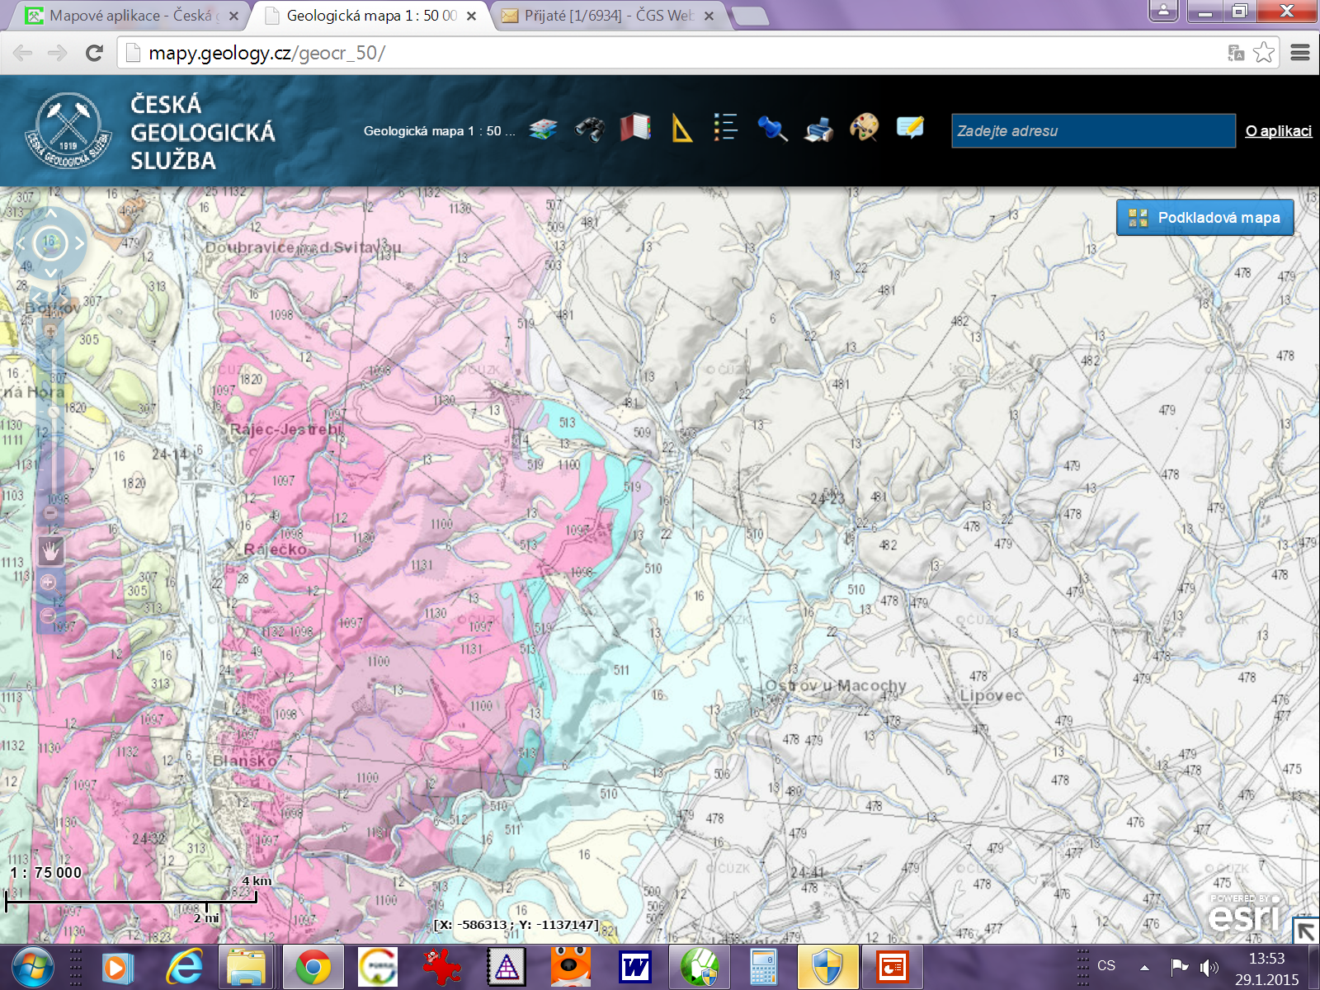

Slide 4
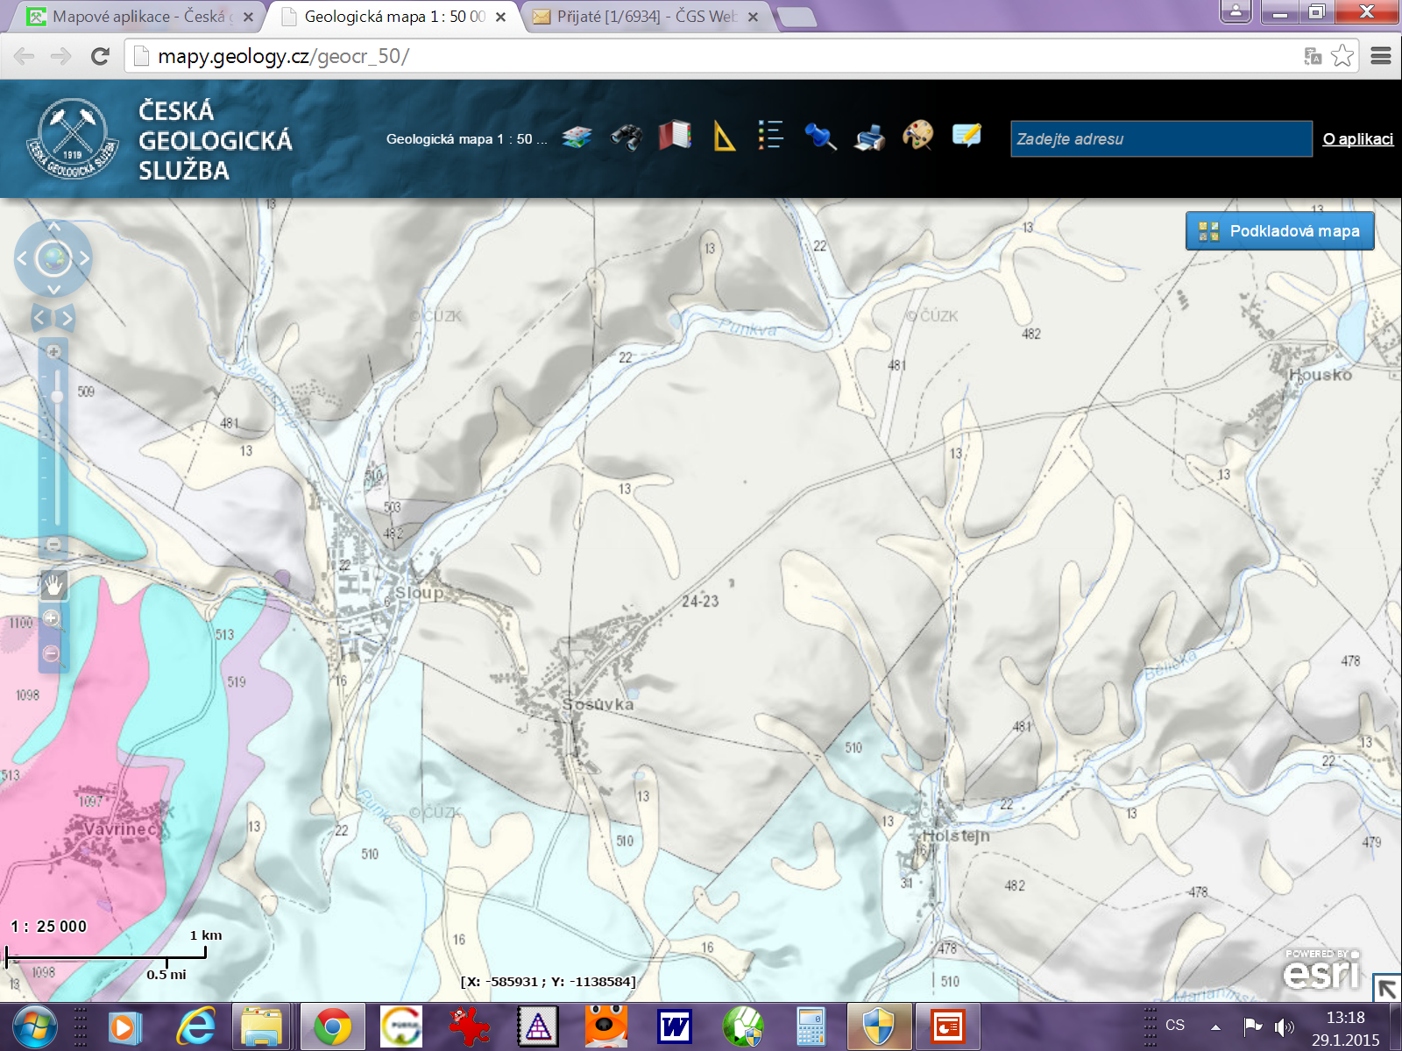

Slide 5
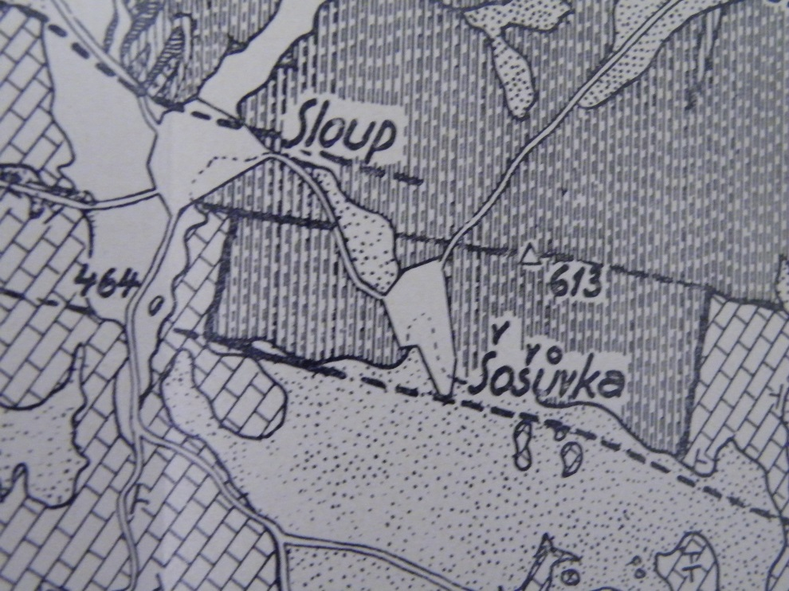
Zapletal 1922, KETTNER 1936:
Kettner 1936:

Slide 6
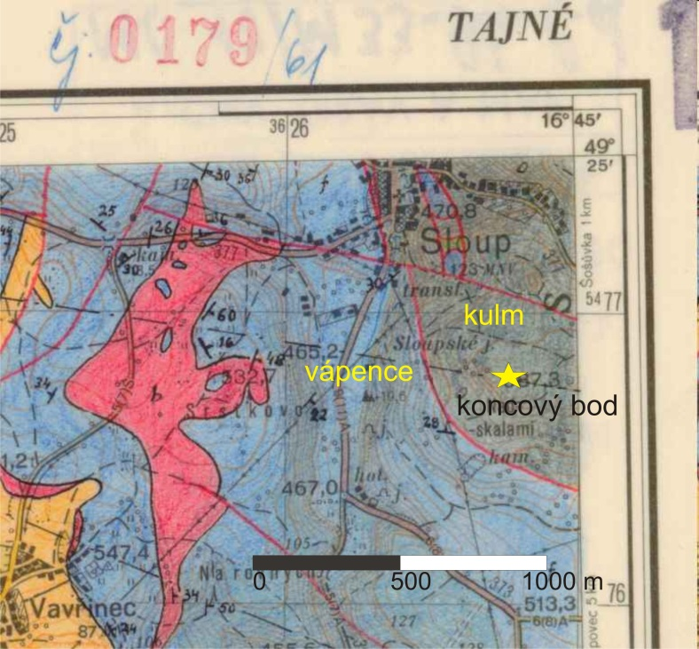
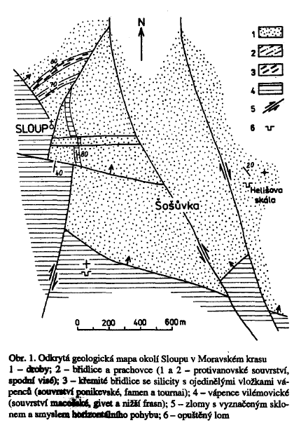
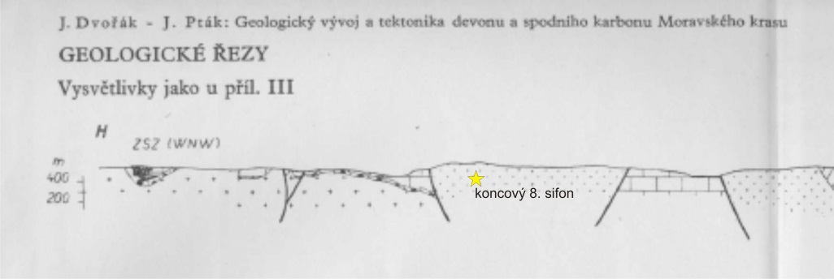
Dvořák – Slezák 1961 J. Dvořák1996

Slide 7
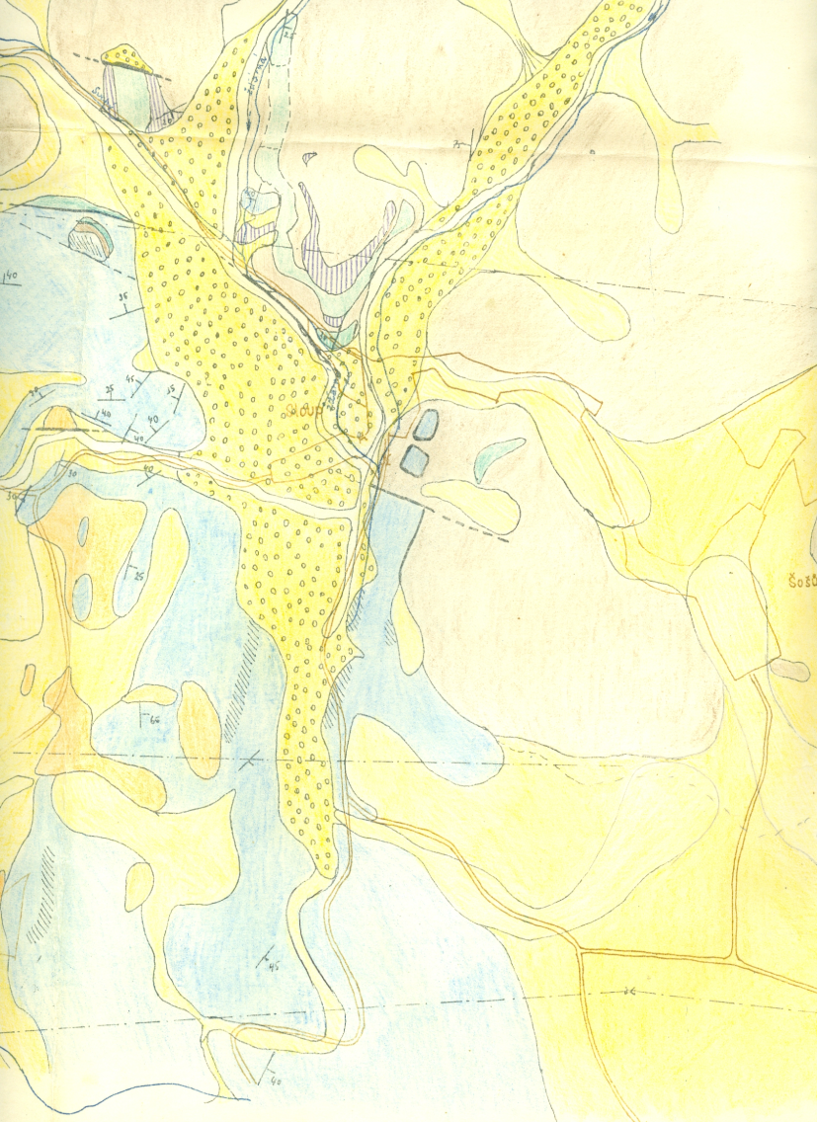
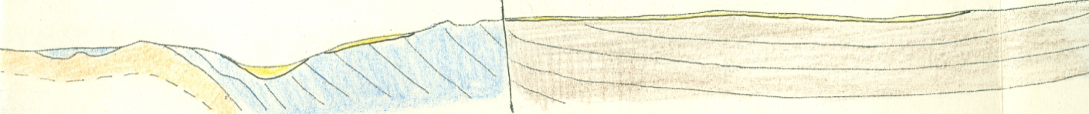
Valkovičová 1978:
Geologický řez Z - V jižně od Sloupu:
Sloup
Sloup
Vrt HV101 Sloup

Slide 8
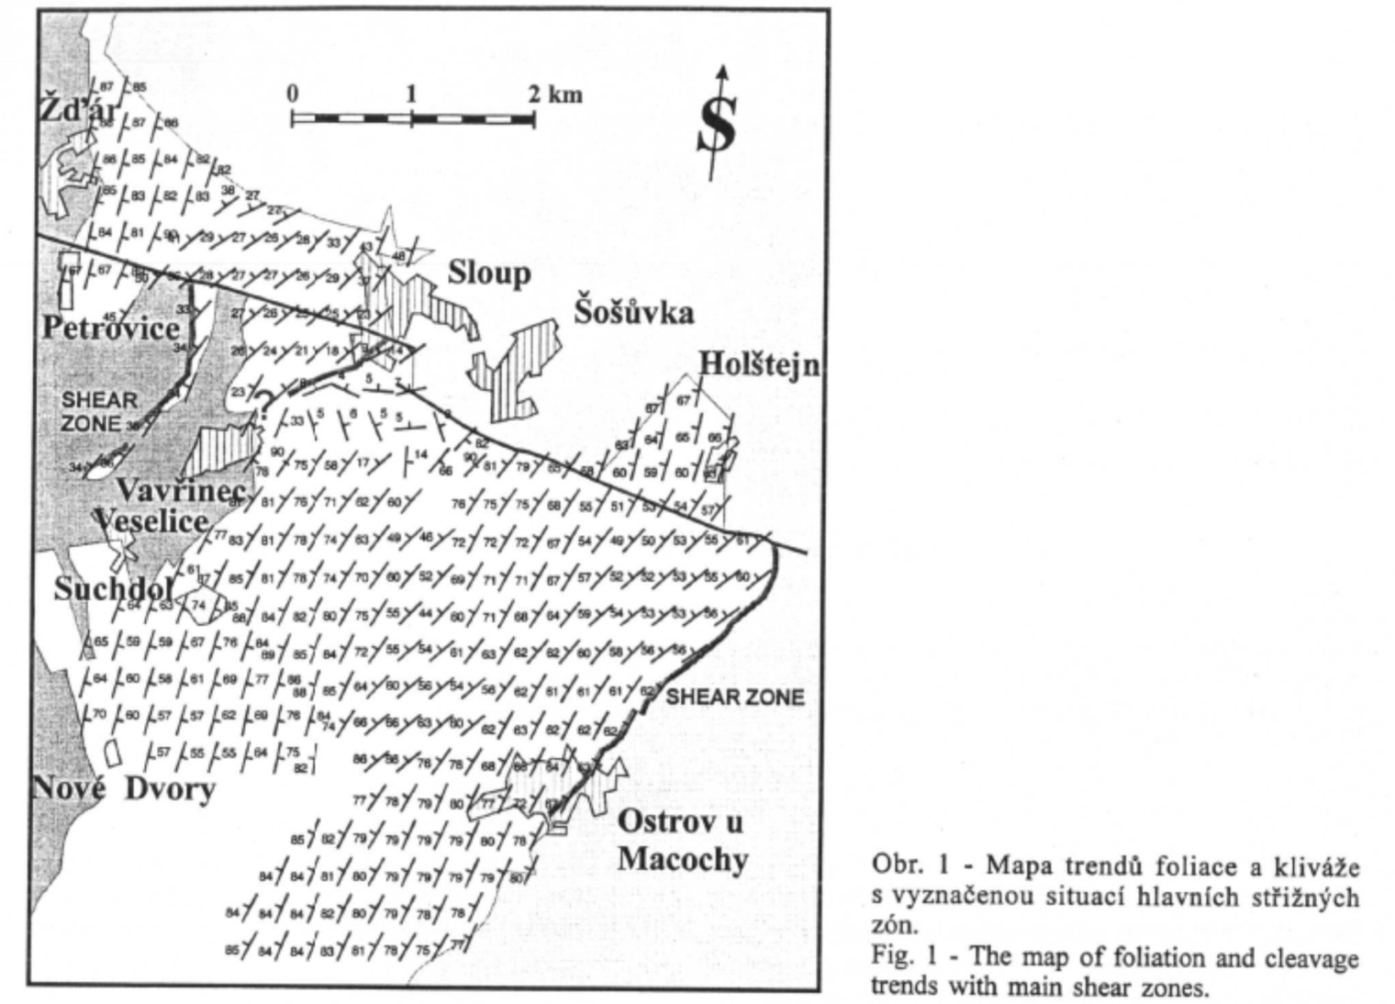
V. Dvořák – R. Melichar 2002

Slide 9
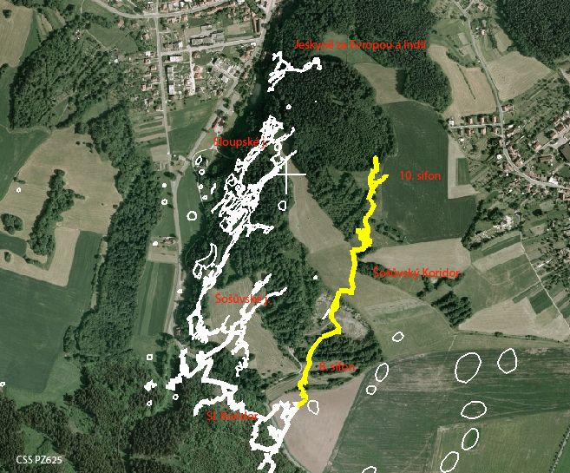

Slide 10
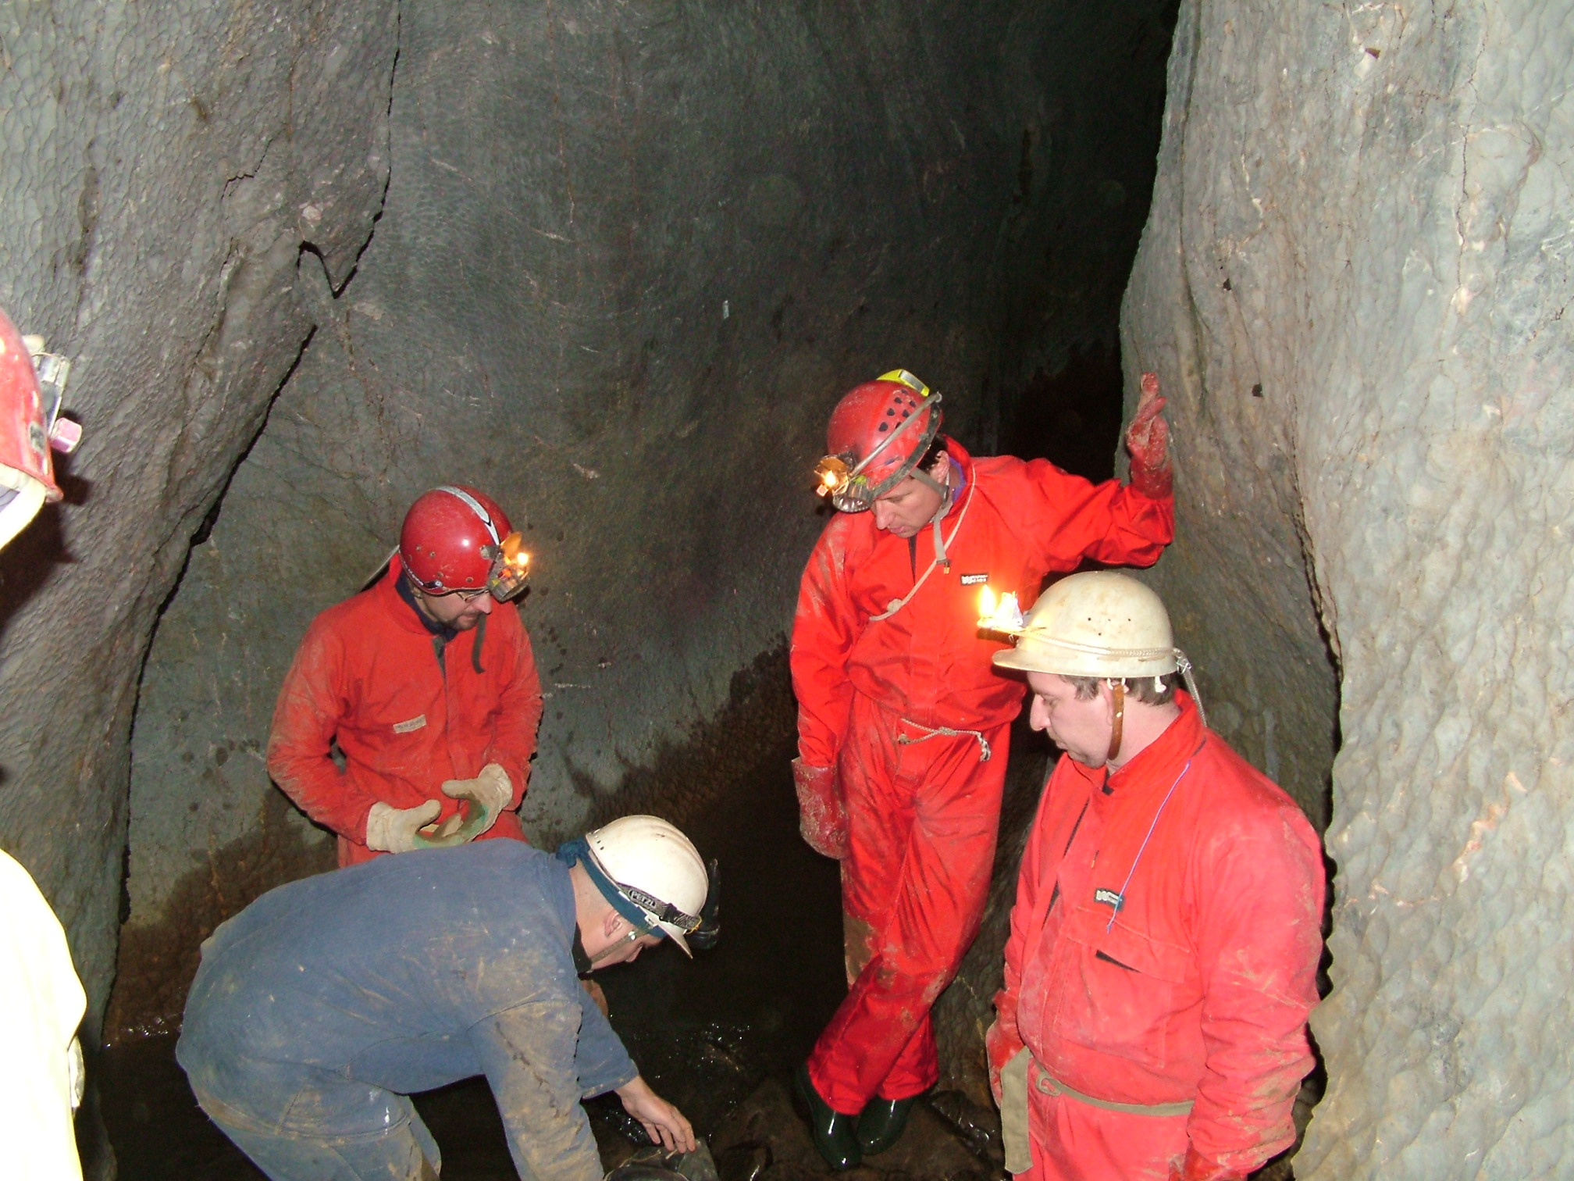

Slide 11
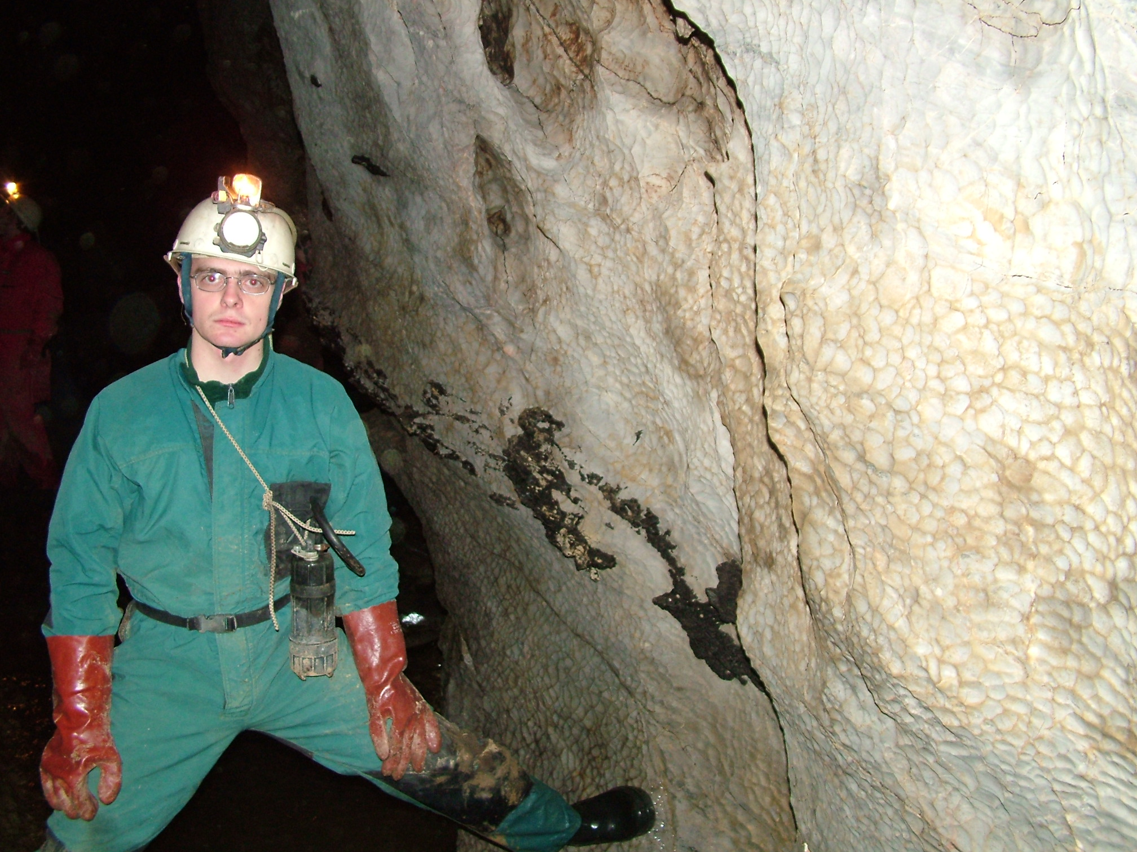

Slide 12
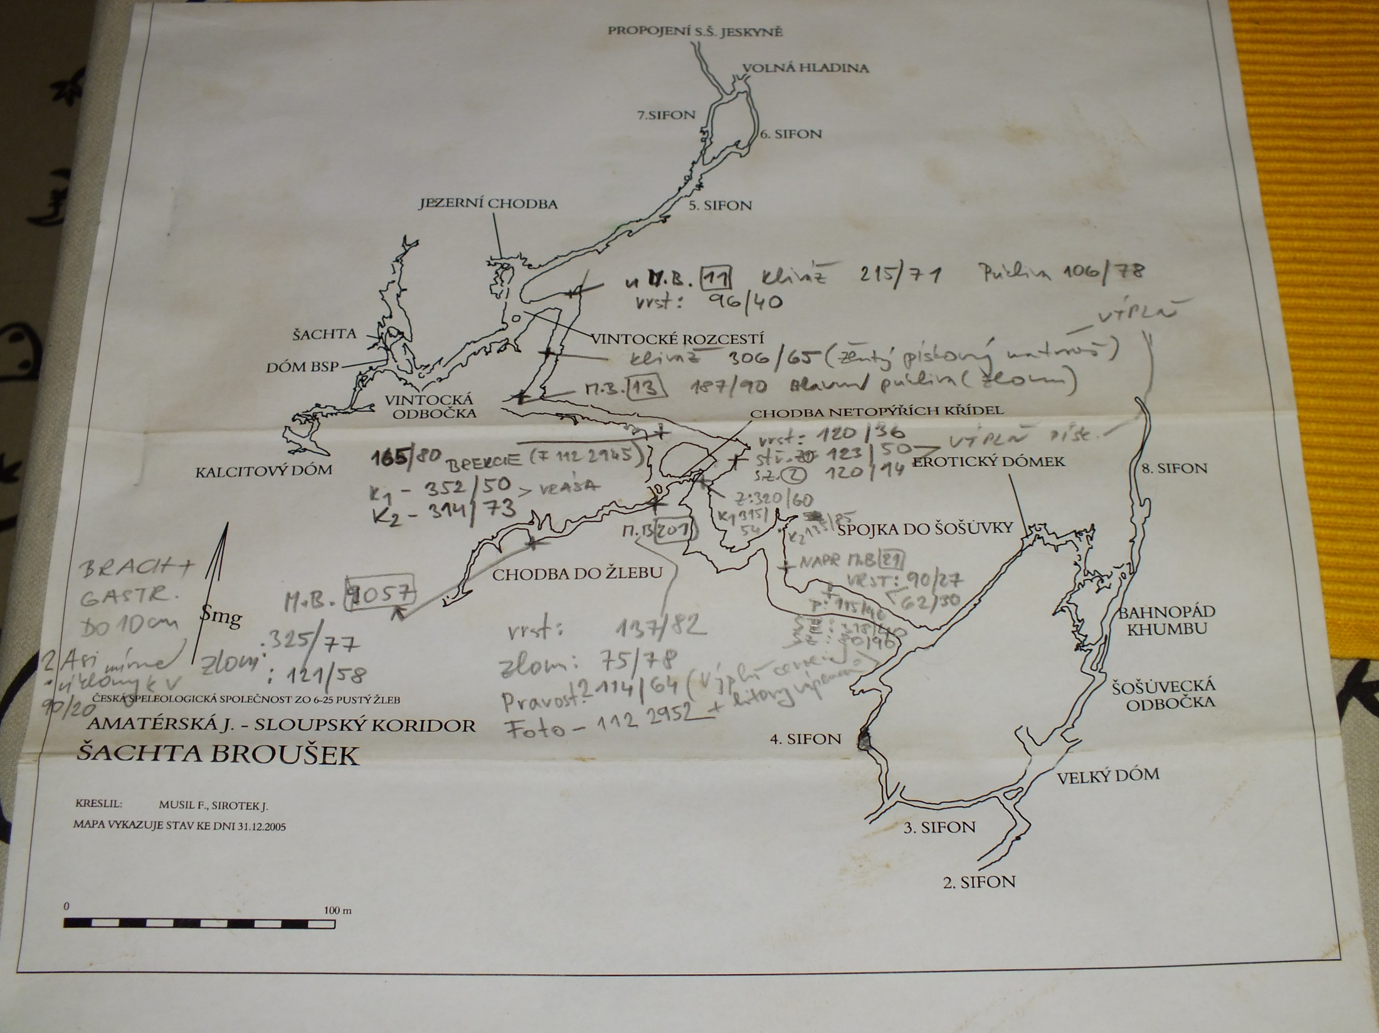

Slide 13
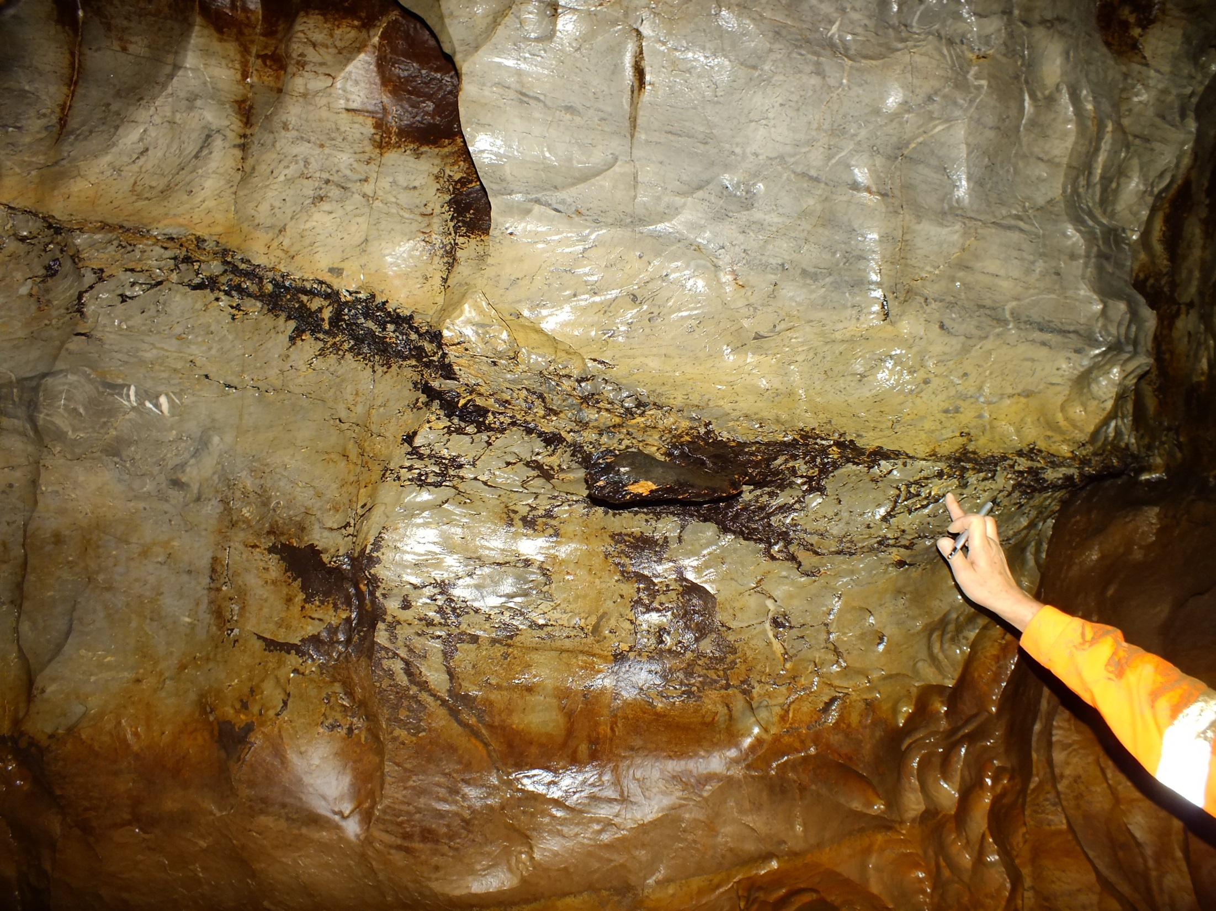

Slide 14
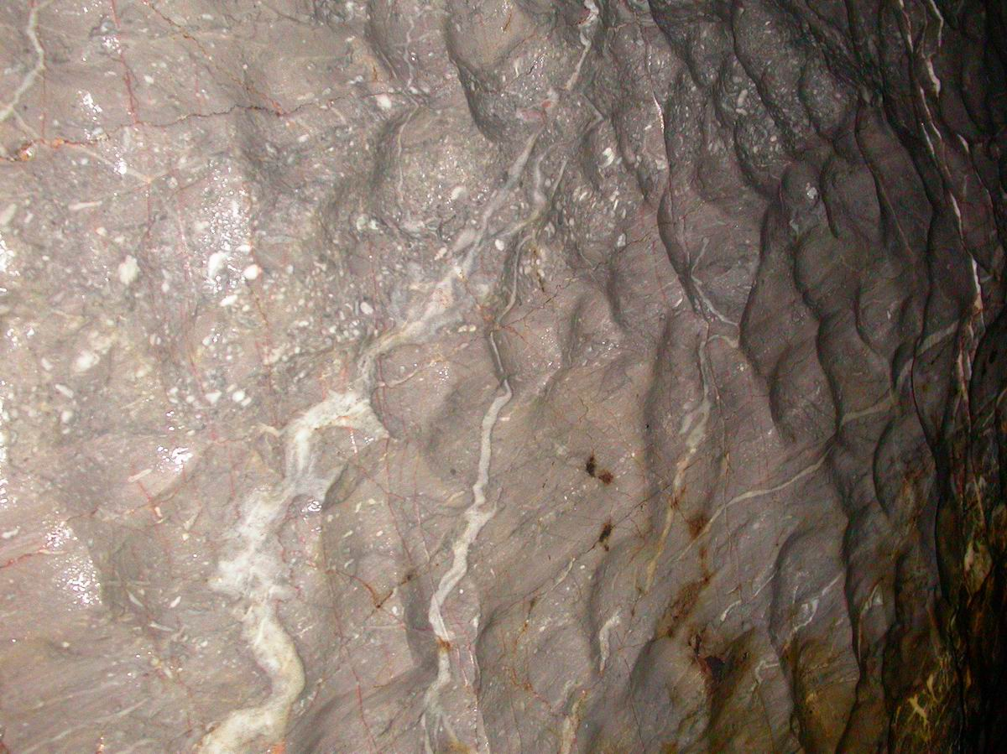
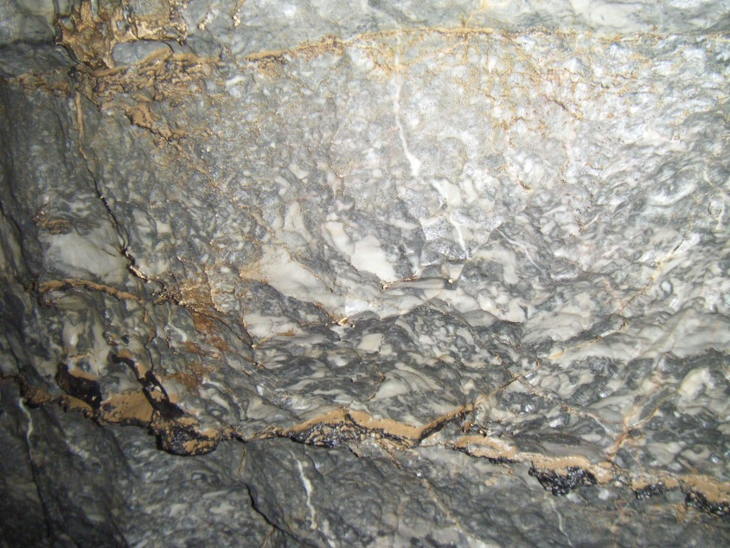
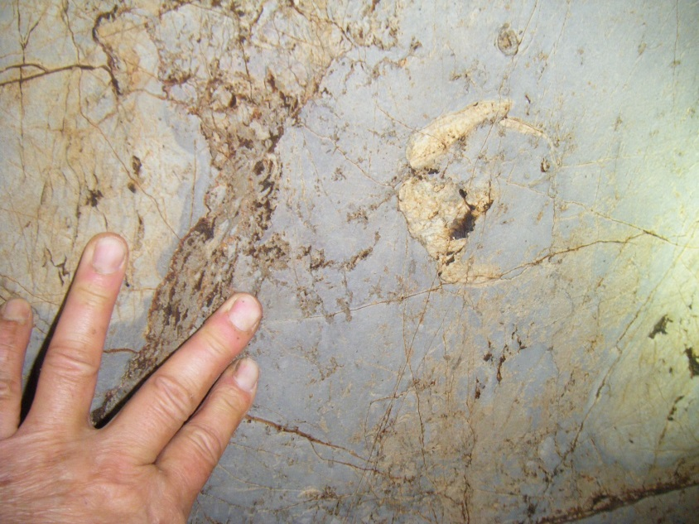

Slide 15
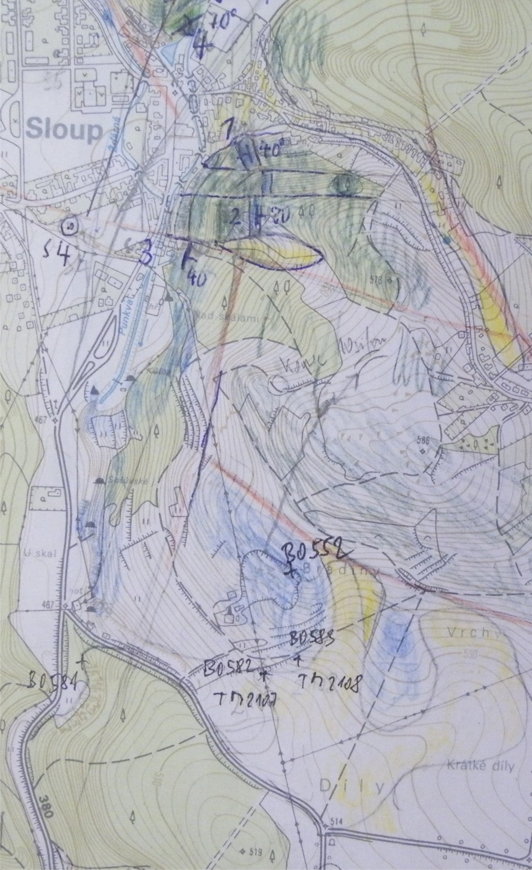

Slide 16
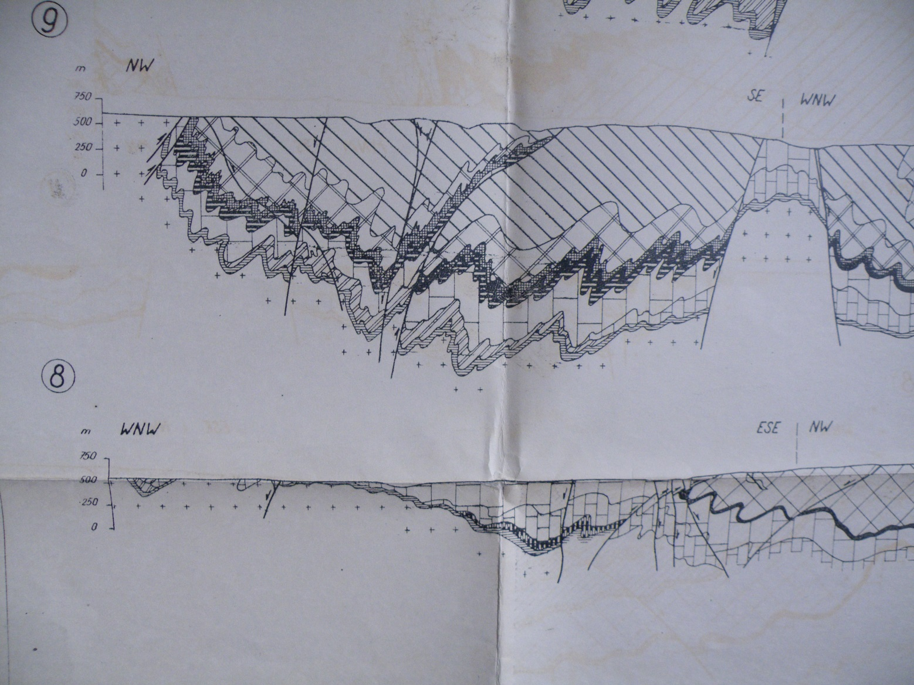
Srovnání reálného stavu zjištěného potápěči, vrtem Sloup 1
S předpoklady Dvořákových geologických řezů 8 a 9:
Realita pod Šošůvkou:
Holštejnské údolí
Vrt Sloup 1

Slide 17
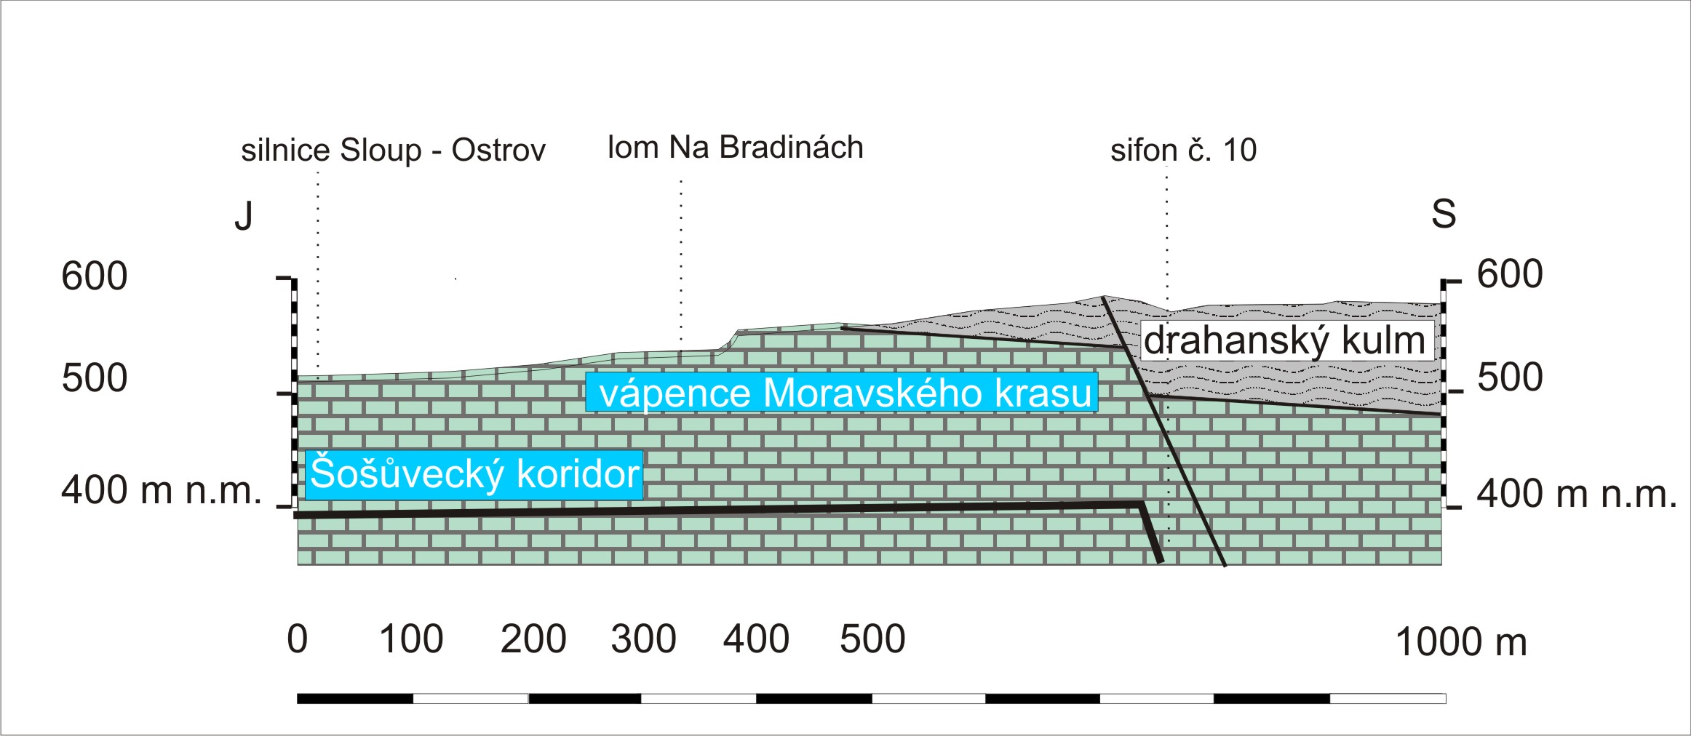
Geologický řez J – S
(ve směru Šošůveckého koridoru)

Slide 18
ZÁVĚRY:
Šošůvecký koridor je tvořen nejčastěji fosiliferními vápenci mírně upadajícími k VJV, podobně upadá nepříliš výrazná kliváž
z konstrukce řezu J – S vyplývá subhorizontální k severu upadající tektonický kontakt vápenců MK a drahanského kulmu
s představou kontaktní plochy mírně upadající k severu je v souladu dávno známá skutečnost, že hranice vápenců a kulmu ustupuje výrazně k severu v Holštejnském a Sloupském údolí, naopak na elevaci mezi nimi je výrazně jižněji a o několik desítek metrů výše.

